Slide 1
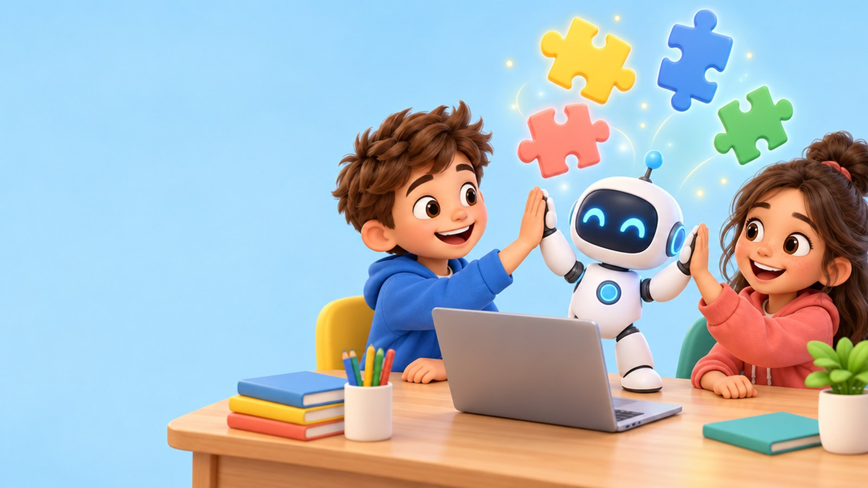
למה כדאי
לכתוב קוד?
חשיבות כתיבת קוד
שיעור מדעי המחשב

Slide 2
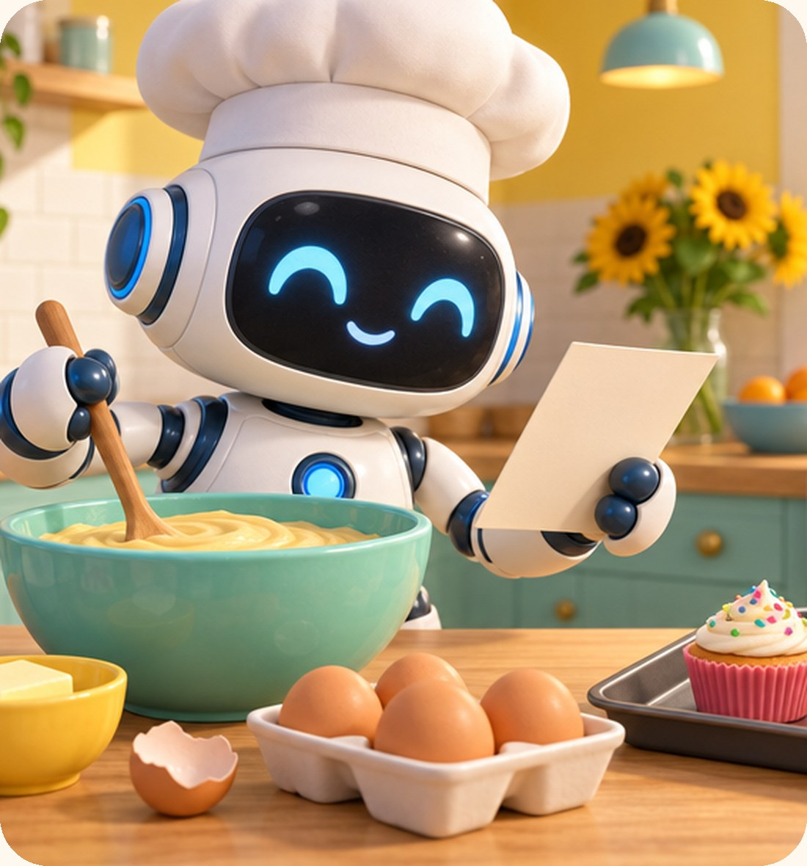
מה זה קוד?
● קוד = הוראות למחשב
● כמו מתכון: צעד אחרי צעד, לפי הסדר
● כותבים אותו בשפה מיוחדת לתכנות
● המחשב קורא את ההוראות ומבצע אותן
2

Slide 3
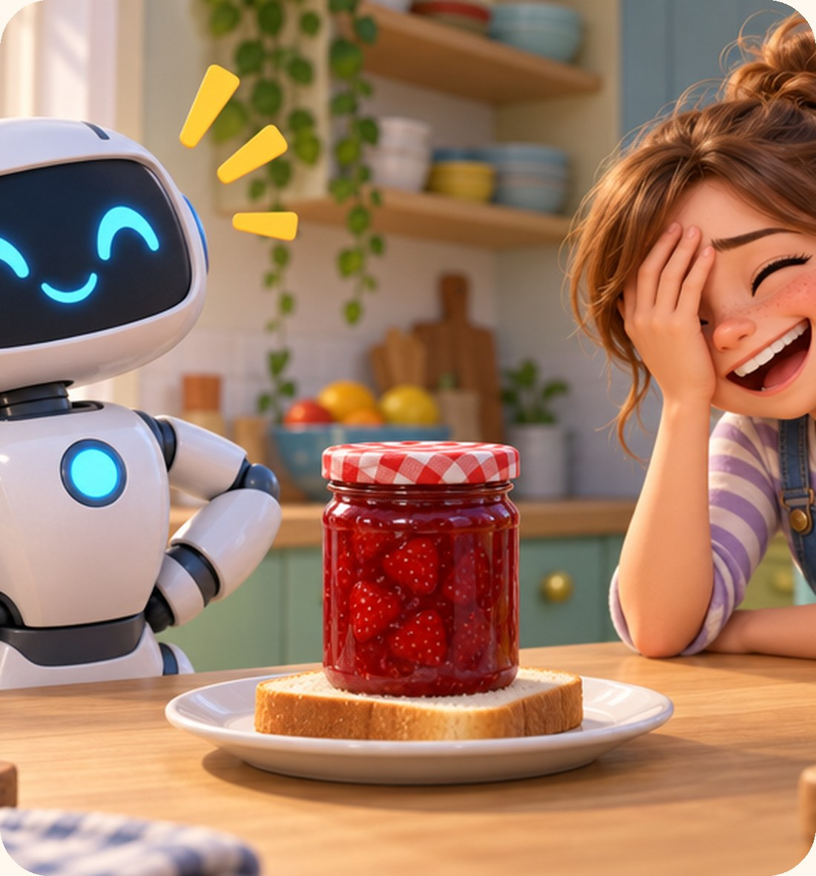
המחשב עושה בדיוק מה שאומרים לו!
● המחשב לא מנחש ולא "מבין לבד"
● ביקשנו: "שים ריבה על הלחם"
● הוא שם: את כל הצנצנת!
● לכן צריך הוראות ברורות ומדויקות
3

Slide 4
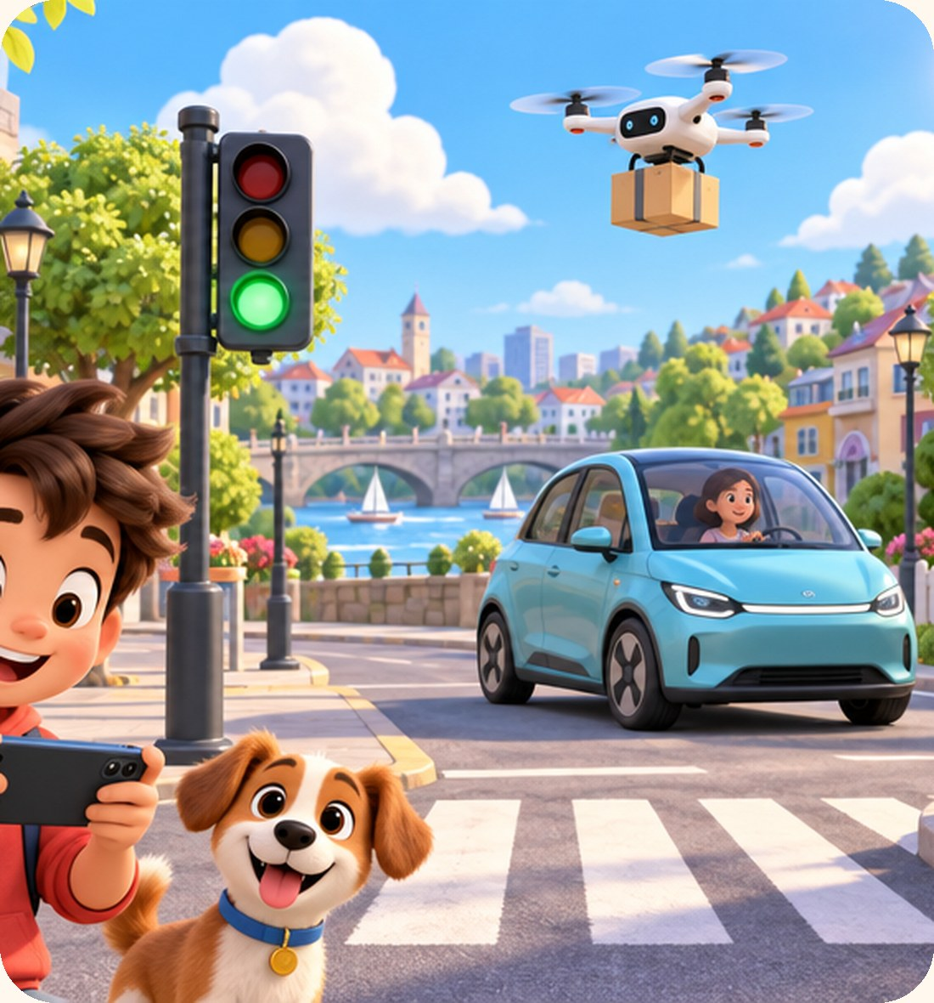
קוד נמצא בכל מקום
● המשחקים בטלפון ובמחשב
● הרמזור בצומת
● שואב האבק הרובוטי
● מכוניות, מטוסים ומכונות כביסה
● אפילו מיינקראפט וסקראץ' בנויים מקוד!
4

Slide 5
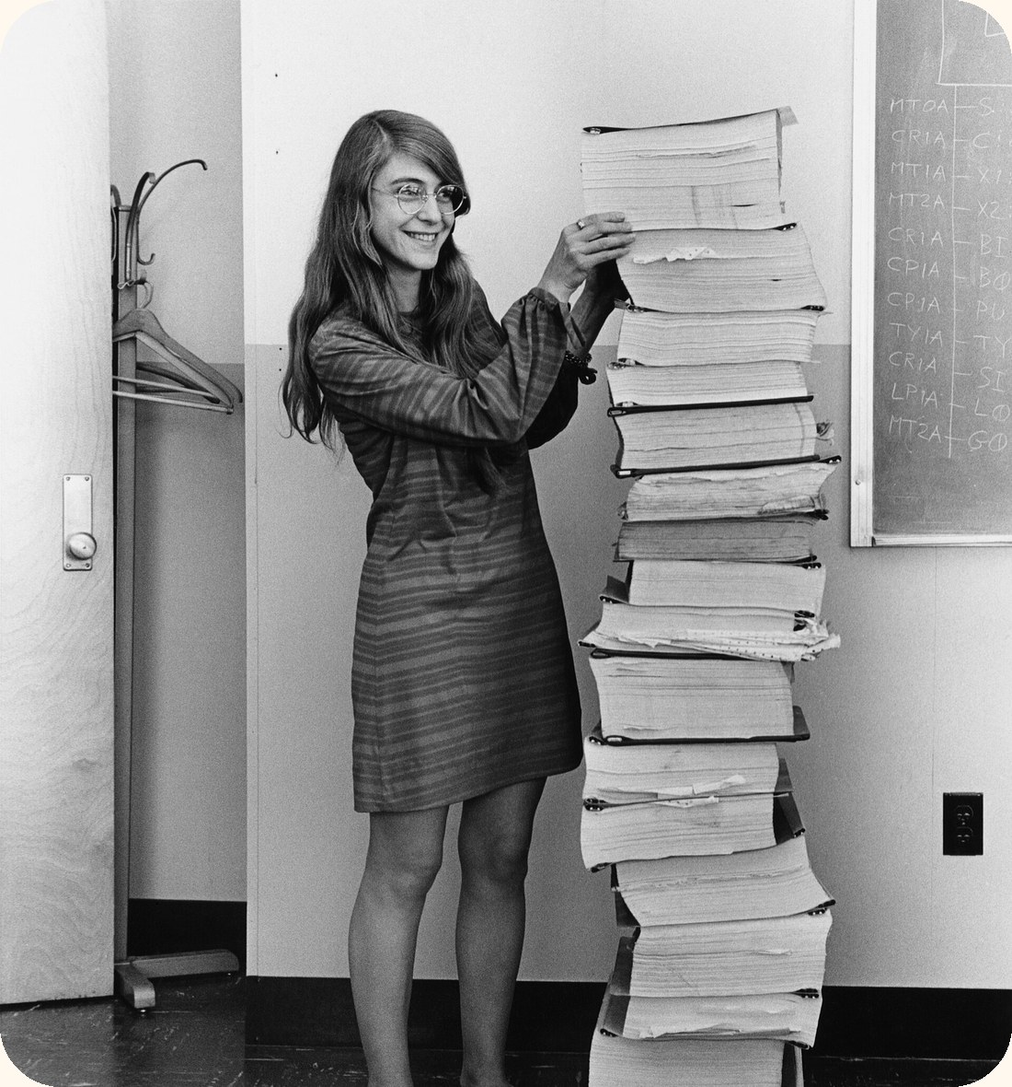
קוד עזר להנחית אנשים על הירח
● מרגרט המילטון והצוות שלה כתבו את הקוד של חללית אפולו 11 (1969)
● ערימת הדפים לידה? זה הקוד שהם כתבו!
● רגע לפני הנחיתה המחשב הוצף בעבודה, והקוד ידע להתמקד במה שהכי חשוב
● האסטרונאוטים נחתו בשלום על הירח
מרגרט המילטון ליד הקוד של אפולו · 1969 · צילום: MIT
5

Slide 6
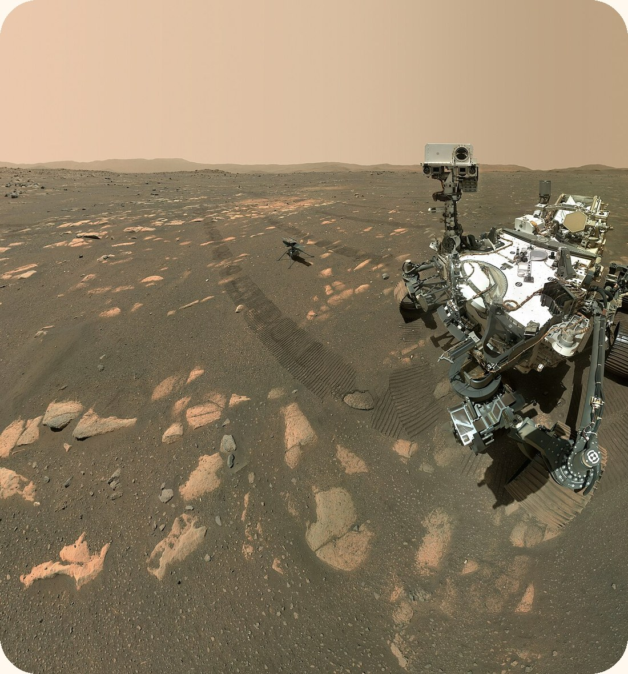
רובוט שנוסע לבד
על מאדים
● מאדים כל כך רחוק, שהודעה מכדור הארץ מגיעה אחרי כמה דקות
● לכן הרובוט פרסבירנס משתמש בקוד כדי לנסוע ולעקוף סלעים לבד
● המסוק הקטן אינג'נואיטי שעומד שם על הקרקע, היה הראשון שטס על כוכב לכת אחר!
סלפי של פרסבירנס על מאדים · 2021 · NASA/JPL-Caltech/MSSS
6

Slide 7
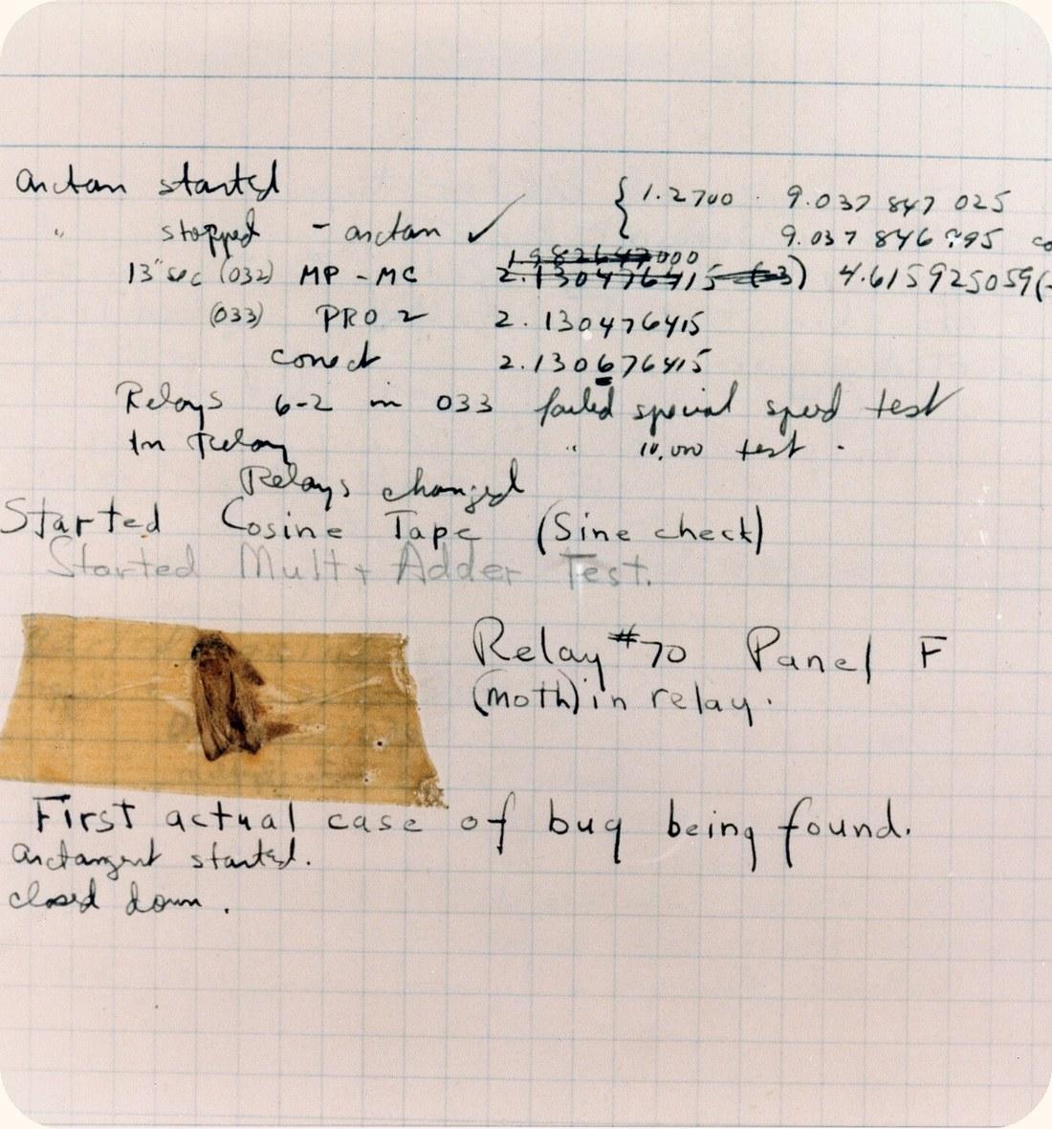
הבאג הראשון היה... חרק אמיתי!
● בשנת 1947 מחשב ענק בשם "מארק 2" הפסיק לעבוד
● המהנדסים, מהצוות של גרייס הופר, חיפשו ומצאו עש תקוע בתוך המכונה!
● הם הדביקו אותו ביומן העבודה
● באג (bug) = חרק וכך קוראים עד היום לטעות בקוד
היומן המקורי עם העש · 1947 · Naval History and Heritage Command
7

Slide 8
בואו נציץ בקוד אמיתי
זה קוד בשפת פייתון (Python). נקרא אותו יחד:
המחשב זוכר: הטמפרטורה היא 30
temperature = 30
if temperature > 25:
print("Beach day!")
else:
print("Take a jacket")
if = אם. אם חם יותר מ-25...
print = הדפס. ...הוא כותב "יום של ים!"
else = אחרת. ...הוא כותב "קחו מעיל"
שאלה: מה המחשב יכתוב אם נשנה את 30 ל-20?
8

Slide 9
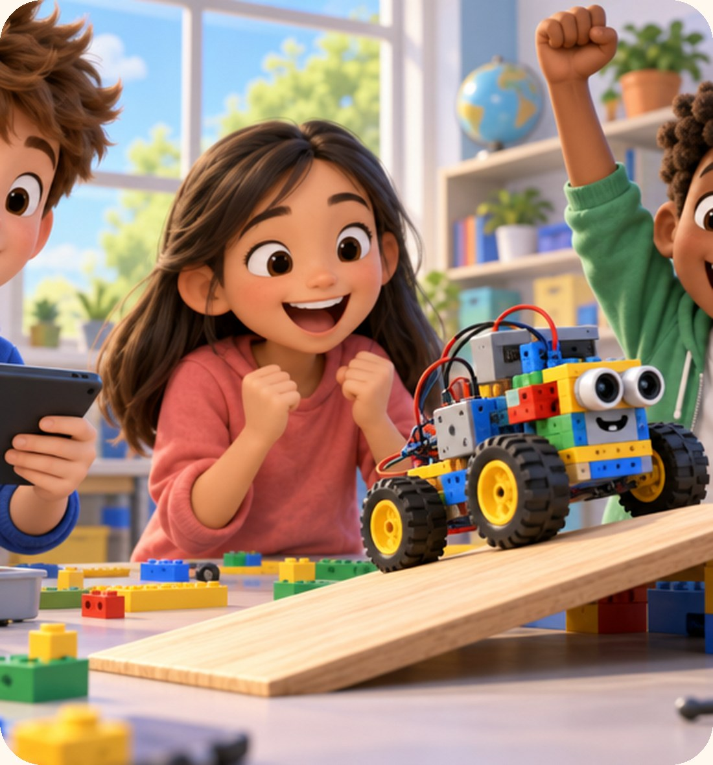
למה כדאי ללמוד לתכנת?
● חושבים צעד אחרי צעד
● פותרים בעיות כמו בלשים
● ממציאים משחקים, אפליקציות ורובוטים משלנו
● לא מוותרים: כל באג הוא חידה שאפשר לפתור
9

Slide 10
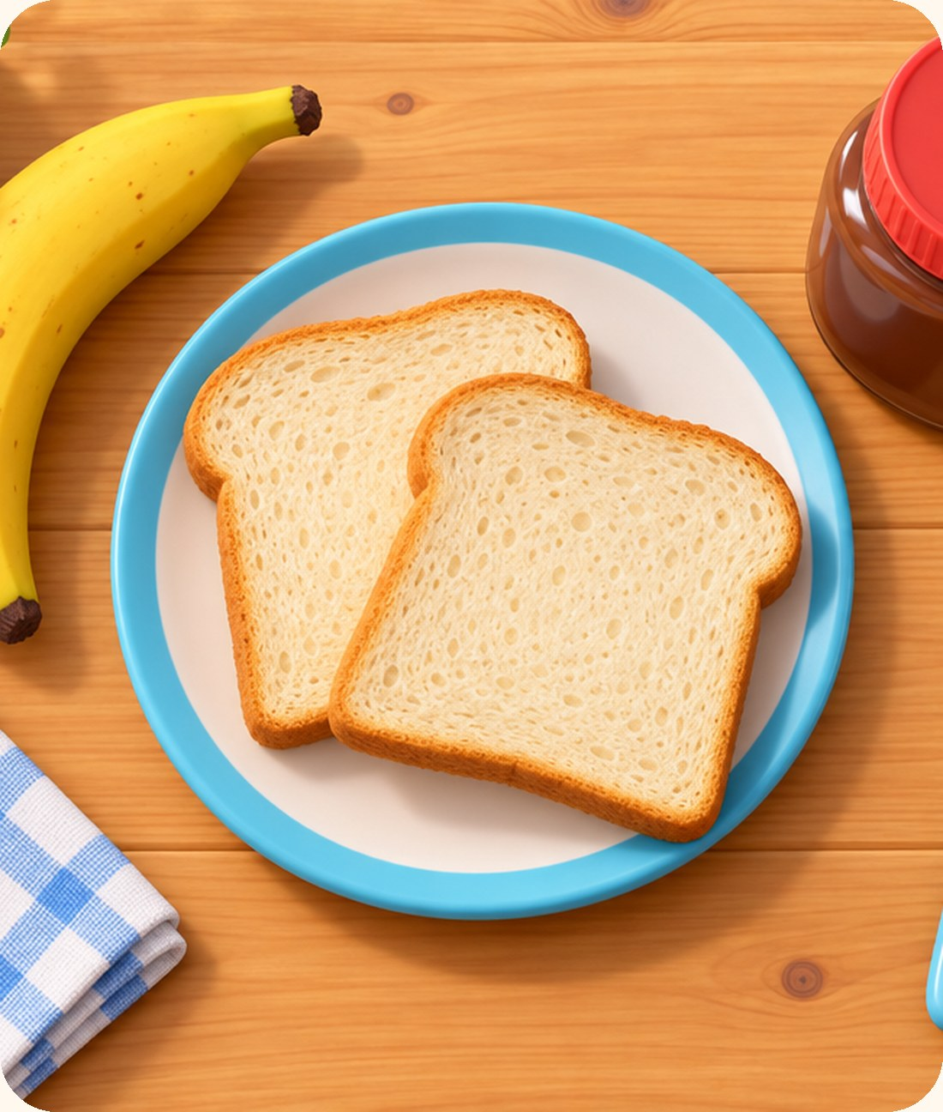
בואו נהיה המחשב!
פעילות: ילד אחד הוא "המחשב" ועושה רק בדיוק מה שאומרים לו. כל השאר כותבים לו הוראות להכנת כריך שוקולד ובננה.
כותבים צעד אחד בכל שורה
1
לא מדלגים על שום שלב, גם לא על הקטנים!
2
המחשב טעה? מתקנים ומנסים שוב!
3
10

Slide 11
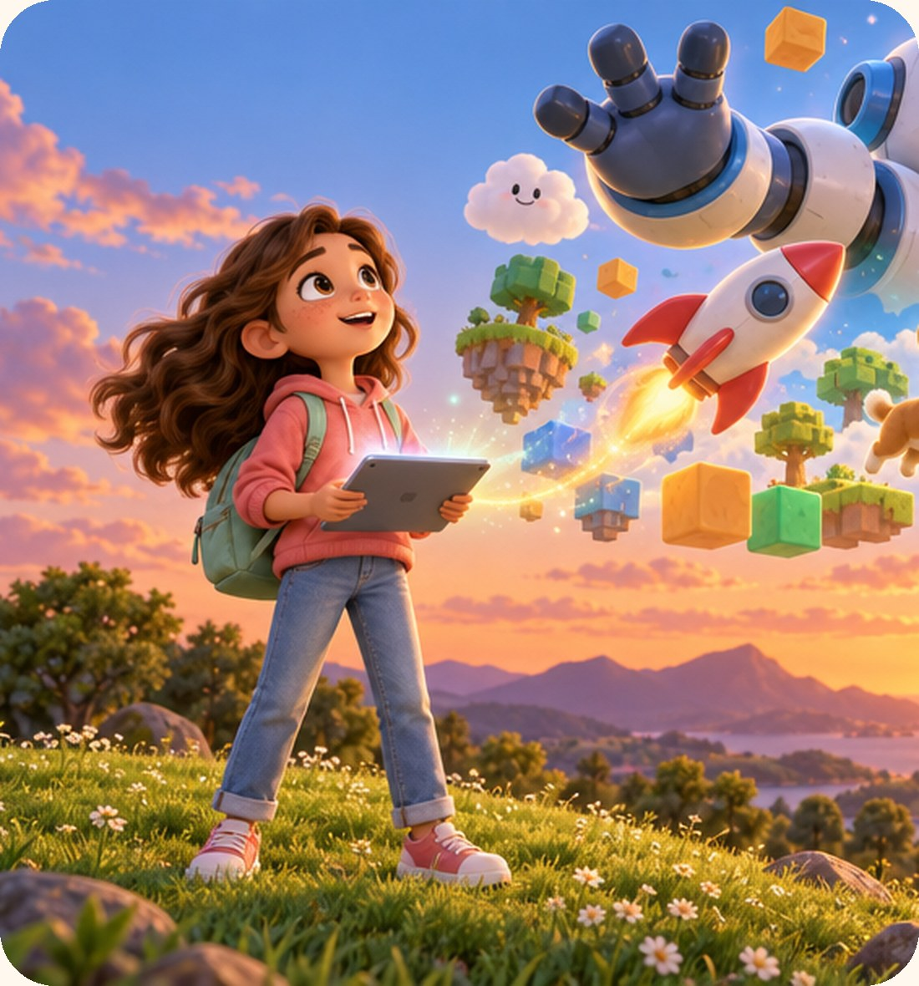
”
כל אחד צריך ללמוד לתכנת, כי זה מלמד אותך איך לחשוב.
סטיב ג'ובס, מייסד אפל
שאלה לדיון
אם הייתם יכולים לתכנת כל דבר בעולם, מה הייתם ממציאים?

